Slide 1
Le temps passé sur Instagram est-il lié au bien-être de vos utilisateurs ?
Clarity Data · Étude pour la Direction Innovation d’Instagram
3 h+
27 %
par jour pour la moitié de vos utilisateurs
déclarent un stress élevé (30 ou plus sur 40)
Stress, sommeil, bonheur. Et quels groupes vos équipes doivent-elles distinguer pour concevoir pour chacun, sans franchir la ligne de la protection des données ?
Clarity Data · Data & Conseil · Octobre 2026
Notes:
Kiyani (≈ 45 s). Bonjour Mesdames et Messieurs de la Direction Innovation, et merci de nous recevoir. Nous sommes l’équipe de Clarity Data, et nous venons vous présenter l’étude que vous nous avez confiée sur le lien entre Instagram et le bien-être de vos utilisateurs. Voici le constat de départ, tiré de votre propre panel : la moitié de vos utilisateurs passe plus de 3 heures par jour sur Instagram, et plus d’un sur quatre, 27 %, déclare un stress élevé, c’est-à-dire 30 ou plus sur une échelle de 40. D’où notre problématique : le temps passé sur Instagram est-il lié au stress, au sommeil et au bonheur de vos utilisateurs ? Et quels groupes d’utilisateurs vos équipes produit doivent-elles distinguer pour concevoir pour chacun, sans franchir la ligne de la protection des données ? Mais d’abord, pourquoi cette question est-elle si importante pour vous ? — CLIC → diapo 2

Slide 2
Votre réponse. Vos données.
Avant les autres.
Pourquoi maintenant
6 %
du chiffre d’affaires mondial : l’amende maximale prévue par le DSA
Régulateurs, presse, annonceurs : tous vous posent la question.
01
02
03
04
La réponse
La méthode
Le cadre légal
Les recommandations
Marco
Marco · Mehdi · Bradley
Kiyani
Talel
Notes:
Kiyani (≈ 1 min). Parce que vous êtes attendus sur ce sujet. Les régulateurs posent des questions, la presse publie des études, et les annonceurs ne veulent pas être associés à une plateforme qui rend malheureux. En Europe, le Digital Services Act prévoit des amendes allant jusqu’à 6 % du chiffre d’affaires mondial. Vous voulez donc votre propre réponse, fondée sur vos propres données, avant que quelqu’un d’autre ne la donne à votre place. Pour y répondre, nous procéderons en quatre temps. Marco vous donnera d’abord notre réponse. Marco, Mehdi et Bradley vous montreront ensuite comment nous l’avons obtenue, à partir des deux versions de votre panel : 200 000 utilisateurs. Je reviendrai ensuite vers vous pour vous dire ce que vous avez le droit de faire de ces résultats. Enfin, Talel vous présentera nos recommandations et répondra à la question de départ. Alors, que disent vos données ? Marco. — CLIC → diapo 3

Slide 3
Le temps passé dit presque tout.
Notre réponse
71 %
½ pt
0
des écarts de stress entre vos utilisateurs s’expliquent par le temps passé
de stress sur 40 : ce que change la façon d’utiliser l’appli, à âge égal
lien entre l’usage et le sommeil
6 groupes d’utilisateurs. Aucune donnée de santé.
Notes:
Marco (50 s). Merci Kiyani. Notre réponse tient en trois chiffres. 71 % : quand deux de vos utilisateurs n’ont pas le même niveau de stress, le temps qu’ils passent sur Instagram suffit à expliquer 71 % de la différence. Concrètement : moins de 2 heures par jour, c’est un stress moyen de 8 sur 40 ; plus de 4 heures, c’est 31 sur 40. Près de quatre fois plus. Un demi-point : au-delà du temps passé, la façon d’utiliser l’application ne change presque rien, une fois l’âge pris en compte. 0 : aucun lien entre l’usage et le sommeil. Nous vous livrons quand même six groupes d’utilisateurs, construits sans aucune donnée de santé. Une précaution dès maintenant : nous observons des liens, pas des causes. Avant de vous montrer comment nous y sommes arrivés, voici comment nous avons jugé notre propre travail.

Slide 4
Huit critères, fixés avant les résultats.
Nos critères
01
02
03
04
Assignable à tous
Taille
Stabilité
Lien avec le stress
3 chiffres d’activité suffisent à classer
au moins 5 % des utilisateurs par groupe
90 % des mêmes groupes si l’on refait le calcul
au moins 90 % aussi bien que le temps seul
05
06
07
08
Au-delà du temps
Styles distincts
Reproductible
Protection
un écart réel, même à âge égal
deux façons d’utiliser nettement différentes
mêmes résultats à chaque exécution
jamais moins de 100 personnes, aucune donnée de santé
Notes:
Marco (40 s). Personne ne nous a dit ce qu’est une bonne segmentation. Nous l’avons donc défini nous-mêmes, avant de regarder les résultats : huit critères, chacun avec une note à atteindre, vérifiée automatiquement. Deux exemples : chaque groupe doit réunir au moins 5 % des utilisateurs, pour ne jamais viser une poignée de personnes ; et si l’on refait tout le calcul sur une autre moitié des données, on doit retrouver au moins 90 % des mêmes groupes. Les deux critères les plus exigeants comparent nos groupes à la solution la plus simple, un classement par temps passé : font-ils aussi bien, et disent-ils quelque chose de plus, même entre personnes du même âge ? Mehdi.

Slide 5
Deux versions du panel.
Un choix, colonne par colonne.
Méthodologie et données
Les écarts : uniquement chez les 13-30 ans
52 / 58
34 465 profils modifiés, aucun au-delà de 30 ans. Nos analyses couvrent bien tous les âges, de 13 à 65 ans.
Profil (emploi, couple, enfants) → version nettoyée
colonnes identiques sur les 200 000 profils, dont tout l’usage et tout le bien-être. Nos résultats ne dépendent pas du choix.
L’autre fait travailler près d’un adolescent sur deux à temps plein.
Date de création du compte → version brute
Le nettoyage crée 3 724 comptes ouverts après leur dernière connexion.
Notes:
Mehdi (50 s). Merci Marco. Pour effectuer ces recherches, nous avons utilisé les 200 000 profils de votre panel, de 13 à 65 ans, afin d’avoir un très large panel d’utilisateurs. Ces données nous ont été livrées en deux versions, dont une déjà nettoyée, sans explication. Bonne nouvelle : 52 colonnes sur 58 sont identiques, dont tout l’usage et tout le bien-être, donc nos résultats ne dépendent pas de ce choix. Les écarts ne concernent que les 13-30 ans : 34 465 profils. Nous avons gardé, colonne par colonne, la version la plus vraisemblable : la version nettoyée pour le profil, car l’autre fait travailler près d’un adolescent sur deux à temps plein ; la version brute pour la date de création du compte, car le nettoyage crée 3 724 comptes ouverts après leur dernière connexion. — CLIC → diapo 6

Slide 6
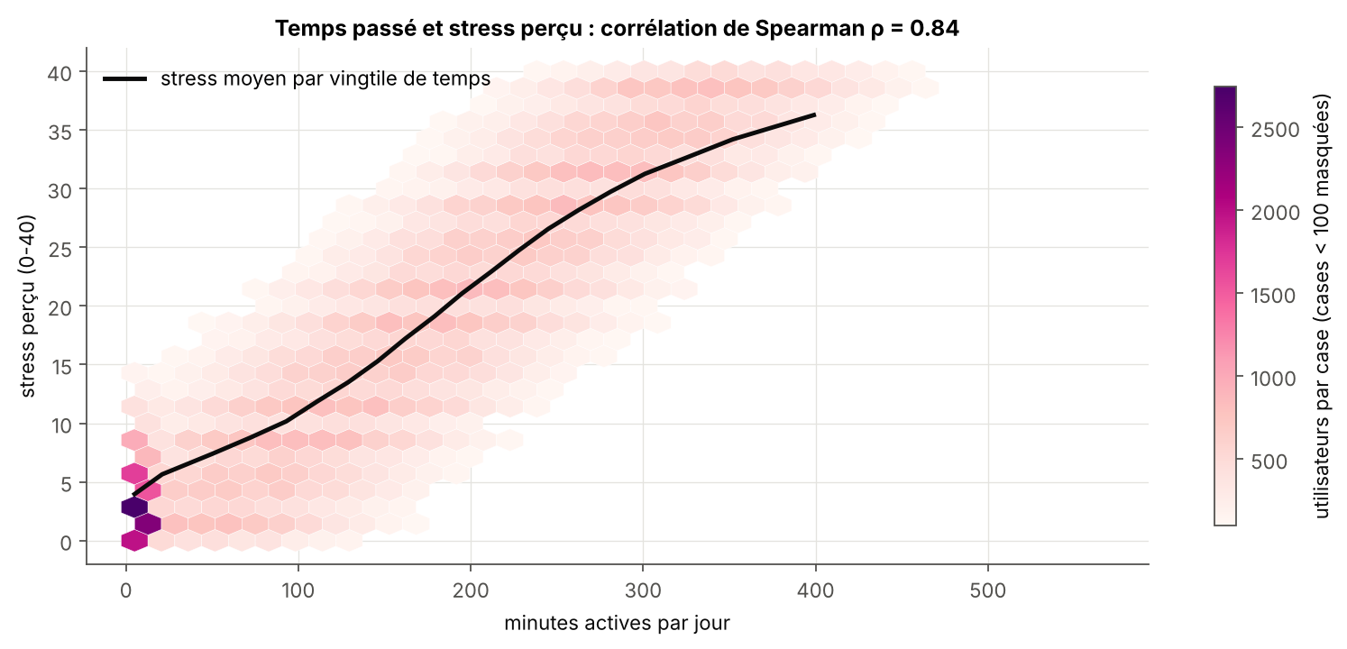
Plus de temps, plus de stress.
Corrélation principale
0,84
corrélation de Spearman entre les minutes par jour et le stress (de −1 à 1)
Un lien, pas la preuve d’une cause.
Le nombre de sessions n’ajoute rien une fois le temps connu.
Notes:
Mehdi (50 s). Afin de faire parler toutes ces données, nous avons utilisé une méthode statistique reconnue : la corrélation de Spearman. Sans entrer dans les détails, elle permet de voir si deux éléments évoluent dans le même sens. Elle va de −1 à 1. Nous avons comparé le temps passé chaque jour sur Instagram avec le score de stress perçu, évalué de 0 à 40. Et le résultat ne laisse place à aucun doute : sur ce graphique, la ligne noire monte avec les minutes. Plus le temps passé est élevé, plus le stress augmente. Le coefficient vaut 0,84 : c’est un lien très fort. Deux précisions : c’est un lien, pas la preuve d’une cause. Et multiplier les petites sessions n’aggrave rien : une fois le temps total connu, le nombre de sessions n’ajoute rien. — CLIC → diapo 7

Slide 7
Le stress monte de la même façon.
Actif ou passif ?
PASSIF · corrélation avec le stress
Temps sur le fil
0,82
Stories vues
0,82
Temps sur les Reels
0,80
ACTIF · corrélation avec le stress
Likes donnés
0,83
Commentaires écrits
0,80
Messages envoyés
0,76
Posts publiés
0,4
Et le −0,69 du « score d’engagement » ? C’est un ratio par minute : il baisse mécaniquement quand le temps monte. Il ne prouve pas que s’engager protège.
Notes:
Mehdi (50 s). Cependant, on pourrait penser que tout se joue dans la façon de consommer le contenu. D’un côté, la consommation passive : le défilement du fil, l’enchaînement des Stories, des Reels. De l’autre, l’usage actif : liker, commenter, échanger en messages. On s’attendait à ce que seul le passif soit lié au stress. Ce n’est pas ce que disent vos données : actif ou passif, tout monte avec le stress, autour de 0,8. Seule la publication de posts est moins liée. Attention à un piège : le score d’engagement affiche −0,69. Mais c’est un ratio par minute : il baisse mécaniquement quand le temps augmente. Il ne prouve pas qu’échanger fait baisser le stress. Bradley va vous montrer ce que cela implique pour faire des groupes. ━━ CLIC → slide 8, PASSAGE DE PAROLE → BRADLEY ━━

Slide 8
Exploration de l’usage
69 %
du comportement se résume à une seule chose : le temps passé.
Deux exceptions : publier des posts, et regarder des Reels : environ 250 par jour avant 23 ans, 143 après 30 ans.
Notes:
Bradley (30 s). Merci Mehdi. Ce que Mehdi vient de montrer se confirme sur tout l’usage : quand le temps passé monte, tout monte avec. Connaître le temps passé suffit à résumer 69 % du comportement. Deux exceptions : publier des posts, et regarder des Reels, surtout chez les jeunes. Conclusion : il faut séparer combien on utilise l’application et comment on l’utilise.

Slide 9
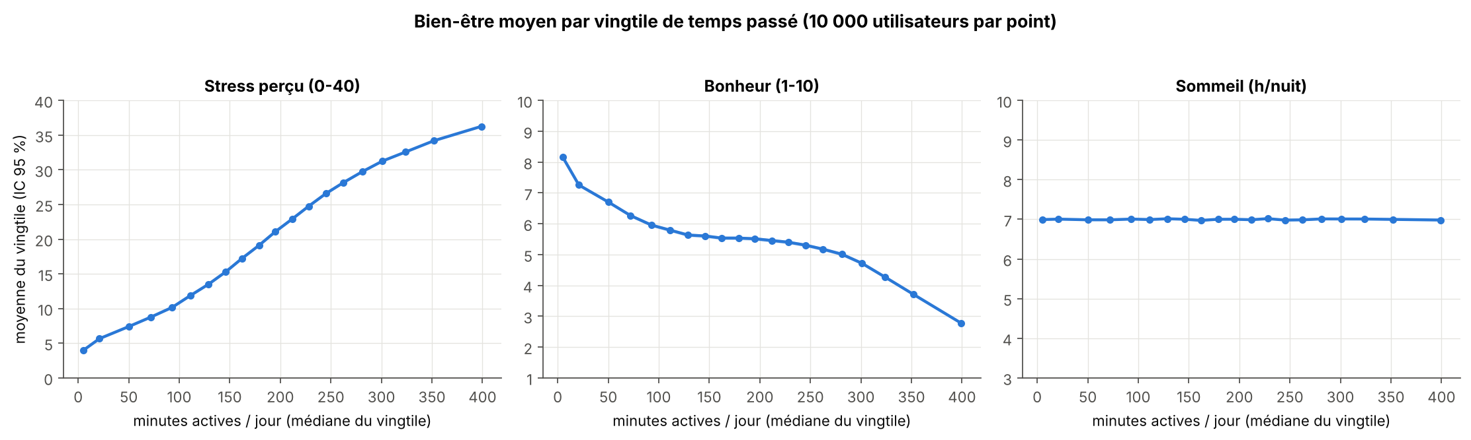
Le bonheur baisse un peu.
Le sommeil ne bouge pas.
Usage et bien-être
Chaque point : 10 000 utilisateurs, du moins actif au plus actif. Même tendance à tout âge, pour tous les genres, dans tous les pays.
Notes:
Bradley (35 s). Et pour les deux autres indicateurs : le bonheur baisse quand le temps passé monte, de 8 à 3 sur 10 entre les moins actifs et les plus actifs. Le sommeil, lui, reste à 7 heures partout : nous ne pouvons pas dire qu’Instagram fait mal dormir. Ces tendances valent à tout âge, pour tous les genres, dans tous les pays.

Slide 10
Une seule capte à la fois
combien et comment.
Trois façons de faire des groupes
6 groupes chacune | Lien stress | Style capté | Solidité | Verdict
Classement par temps | 69 % | 0 % | 99 % | référence
Groupes « qui se ressemblent » | 37 % | 15 % | 91 % | écartée
Prédire le stress | 68 % | 0 % | 88 % | écartée : santé
Temps passé × style | 65 % | 29 % | 99,5 % | retenue
Lien stress : part des écarts de stress expliquée. Style capté : part des écarts de publication expliquée à temps égal. Solidité : part des mêmes groupes retrouvés en refaisant le calcul.
Notes:
Bradley (50 s). Le sujet proposait deux façons de faire des groupes. Nous avons testé les deux contre la plus simple : classer les gens par temps passé. Regrouper les gens qui se ressemblent sur tout leur usage sépare deux fois moins bien les stressés des détendus. Prédire le stress marche, mais ses groupes deviennent des niveaux de stress, donc une donnée de santé : nous l’avons écartée. Notre solution, temps passé plus style, fait presque aussi bien que le temps seul, à 94 %, dit en plus comment les gens utilisent l’application, et retrouve 99,5 % des mêmes groupes quand on refait le calcul.

Slide 11
Six groupes. Combien, et comment.
La segmentation
Moins de 2 h / jour
2 à 4 h / jour
Plus de 4 h / jour
Spectateurs
S1 · 22 %
S3 · 25 %
S5 · 24 %
peu de posts et de Reels pour leur temps
59 min · 3 posts/sem.
181 min · 4 posts/sem.
305 min · 7 posts/sem.
stress 8,5 · bonheur 6,6
stress 20,7 · bonheur 5,5
stress 32,3 · bonheur 4,2
Créateurs-Reels
S2 · 8 %
S4 · 11 %
S6 · 10 %
plus de posts et de Reels pour leur temps
68 min · 6 posts/sem.
181 min · 8 posts/sem.
300 min · 12 posts/sem.
stress 6,6 · bonheur 7,0
stress 16,4 · bonheur 5,6
stress 29,4 · bonheur 4,8
Pour classer un nouvel utilisateur : minutes, posts, Reels. 999 sur 1 000 tombent dans le bon groupe.
Notes:
▶ BRADLEY (40 s). En colonnes, le temps passé : moins de 2 heures, 2 à 4 heures, plus de 4 heures par jour. En lignes, le style : les Spectateurs, et les Créateurs-Reels, qui publient et regardent plus de Reels que les autres pour le même temps passé. Le plus petit groupe réunit 8 % des utilisateurs, le plus grand un sur quatre : aucun ne vise une poignée de personnes. Mehdi. ━━ PASSAGE DE PAROLE → MEHDI, même slide ━━ ▶ MEHDI (30 s). Pour classer un nouvel utilisateur, trois chiffres suffisent : ses minutes par jour, ses posts par semaine, ses Reels par jour. Aucune donnée de santé, aucune donnée personnelle. Nous l’avons testé sur 40 000 utilisateurs que le modèle n’avait jamais vus : sur 1 000 nouveaux utilisateurs, 999 tombent dans le bon groupe. Bradley. ━━ CLIC → slide 12, PASSAGE DE PAROLE → BRADLEY ━━

Slide 12

À âge égal, le style ne change
presque rien.
Au-delà du temps passé
−3,2
−0,5
points de stress pour les Créateurs-Reels, à temps passé égal
à temps et à âge égaux : ils sont surtout plus jeunes
Le style sert à concevoir. Pas à prédire le bien-être.
Notes:
Bradley (50 s). Que disent nos groupes que le temps passé ne dit pas ? À temps égal, les Créateurs-Reels déclarent 3 points de stress de moins sur 40. Nous aurions pu conclure que publier protège. Nous avons vérifié : ils sont surtout plus jeunes, et à temps égal, les jeunes sont moins stressés. À âge égal, il ne reste qu’un demi-point : presque rien. C’est cohérent avec ce que Mehdi a montré : actif ou passif, le stress suit surtout le temps. Les styles restent utiles pour concevoir, pas pour prédire le bien-être.

Slide 13


Sept critères sur huit atteints.
Évaluation
Assignable · 999 sur 1 000 bien classés
Taille · plus petit groupe : 7,7 %
Stabilité · 99,5 % des mêmes groupes
Lien avec le stress · 94 % aussi bien que le temps
Au-delà du temps · à moitié : ½ point à âge égal
Styles distincts · très différents
Reproductible · deux exécutions identiques
Protection · jamais moins de 100 personnes
Notes:
Bradley (25 s). Bilan : sur nos huit critères, sept sont atteints et le cinquième l’est à moitié, pour la raison que je viens de donner. Et si vous relancez nos calculs demain, vous obtiendrez exactement les mêmes résultats. Kiyani va maintenant vous dire ce que vous avez le droit de faire de ces groupes.

Slide 14
Protection des données
× 2,6
Un groupe peut révéler la santé. Sans aucune donnée de santé.
Probabilité de stress élevé chez les Intensifs spectateurs. Pour la Cour de justice de l’UE, une information qui révèle indirectement la santé est une donnée sensible (art. 9 RGPD).
Étude · consentement explicite
Segmenter · intérêt légitime
Cibler · consentement et AIPD
Le stress évalue les groupes. Il ne sert jamais à cibler.
Notes:
Kiyani (1 min 10). Merci Bradley. Avant de vous dire quoi faire de ces segments, je dois vous dire ce que vous avez le droit d’en faire. D’abord, même synthétiques, nous avons traité ces données comme personnelles : votre équipe privacy ne garantit pas que le générateur n’a pas recopié de vrais utilisateurs. Ensuite, le point le plus important : nos segments n’utilisent aucune donnée de santé, et pourtant ils peuvent en révéler une. Être dans le segment des Intensifs spectateurs multiplie par 2,6 la probabilité d’un stress élevé. Or la Cour de justice de l’Union européenne considère qu’une information qui révèle indirectement la santé est une donnée sensible. Notre règle : le stress du panel sert à évaluer les segments, jamais à les définir ni à cibler. Vos volontaires ont accepté une étude sur le bien-être, pas d’être ciblés.

Slide 15
Protéger. Jamais cibler.
Mineurs
Union européenne
Royaume-Uni
Notre constat
Aucune publicité profilée pour un mineur (DSA, art. 28). Consentement numérique entre 13 et 16 ans selon le pays.
Children’s Code : profilage désactivé par défaut. Consentement numérique à 13 ans.
Jusqu’à un Créateur-Reels sur trois est mineur : segmenter, c’est en partie deviner l’âge.
Pour construire les groupes : 3 compteurs d’activité. Ni profil, ni santé.
Notes:
Kiyani (1 min 05). Deuxième sujet sensible : les mineurs. Ils représentent 9,5 % de votre panel, et nos segments Créateurs-Reels en comptent jusqu’à un tiers. Segmenter, c’est donc en partie deviner l’âge. En Europe, le Digital Services Act interdit la publicité fondée sur le profilage d’un mineur. Au Royaume-Uni, le Children’s Code demande que le profilage soit désactivé par défaut. Pour les mineurs, nous recommandons donc uniquement des usages protecteurs, activés par défaut. Et trois compteurs d’activité suffisent : le profil n’apporte rien et ne doit pas être utilisé. Ce n’est pas un avis juridique : votre DPO et une analyse d’impact restent nécessaires avant tout déploiement. Talel va vous montrer ce que nous vous recommandons dans ce cadre.

Slide 16
Trois décisions.
Nos recommandations
01
02
03
Agir sur le temps, pas sur la santé
Concevoir par style
Protéger les mineurs par défaut
Outils de création pour les Créateurs-Reels, contenus des proches pour les Spectateurs. L’effet sur le stress se teste.
Aucune publicité profilée. Analyse d’impact et DPO avant tout déploiement.
Rappels de pause au-delà de 4 h par jour, sur un critère visible par l’utilisateur. Jamais un mot sur le stress.
Notes:
Talel (1 min 10). Merci Kiyani. Nous vous proposons trois décisions. Un : agir sur le temps passé, pas sur la santé. Rappels de pause et limite quotidienne, proposés à tous au-delà de 4 heures par jour, sur un critère que l’utilisateur voit. Jamais de message sur le stress. Deux : concevoir par style, sans promettre d’effet sur le bien-être. Des outils de création pour les Créateurs-Reels, plus de contenus des proches pour les Spectateurs. Si vous voulez savoir si cela réduit le stress, il faudra le tester. Trois : des protections par défaut pour les mineurs. Nous avons aussi chiffré l’outil de pause : le détail est à votre disposition en annexe. Marco va vous dire ce que nos données ne permettent pas d’affirmer.

Slide 17
Ce que nos données ne disent pas.
Limites
La cause
Un lien n’est pas un effet. Il faudrait suivre les mêmes personnes dans le temps, et tester.
Tous vos utilisateurs
Les volontaires d’une étude ne représentent pas toute votre base.
Vos vrais utilisateurs
La réplique synthétique ne garde qu’une partie de leur structure. À revalider sur les vraies données.
Un diagnostic
Un score de stress déclaré n’est pas un état clinique.
Notes:
Marco (40 s). Quatre choses que nos conclusions ne disent pas. La cause : nous mesurons un lien, pas un effet. Tous vos utilisateurs : les volontaires d’une étude ne représentent pas toute votre base. Vos vrais utilisateurs : la réplique synthétique ne garde qu’une partie de leur structure, donc tout doit être revalidé sur vos données réelles. Et un score de stress déclaré n’est pas un diagnostic. Talel.

Slide 18
Retour à la question
Le temps passé sur Instagram est-il lié au bien-être de vos utilisateurs ?
Le stress
Oui. Il suit le temps passé.
Le bonheur
Un peu. Il baisse quand le temps monte.
Le sommeil
Non. Aucun lien.
Vos équipes
6 groupes, sans aucune donnée de santé.
Vos questions ?
Notes:
Talel (45 s). Revenons à la question de Kiyani : le temps passé sur Instagram est-il lié au bien-être de vos utilisateurs ? Le stress : oui, il suit le temps passé. Le bonheur : un peu, il baisse quand le temps monte. Le sommeil : non, aucun lien. Et pour vos équipes : six groupes, assignables avec trois chiffres d’activité, sans aucune donnée de santé. Nos prochaines étapes : revalider sur vos données réelles, mener l’analyse d’impact avec votre DPO, puis tester l’outil de pause. Merci pour votre attention. Nous sommes prêts à répondre à vos questions, chacun sur n’importe quelle partie. — CLIC → slide Merci, affichée pendant les questions

Slide 19
Merci.
Clarity Data · Data & Conseil
Pour votre écoute, vos questions et votre bienveillance.
M
B
K
T
M
Mehdi
Bradley
Kiyani
Talel
Marco
Notes:
Toute l’équipe. Affichée pendant les questions. Si le jury demande ce que coûte l’outil de pause : CLIC → annexe. À la toute fin : « Merci pour votre écoute et pour vos questions. »

Slide 20
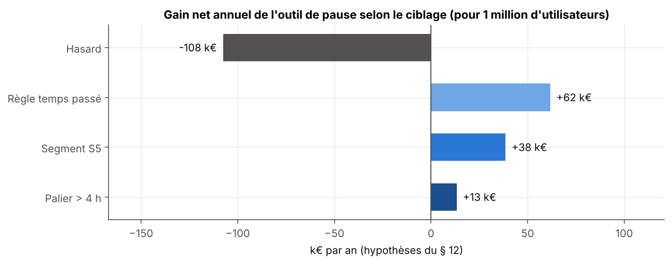
L’outil de pause ne rapporte
que s’il est bien ciblé.
Annexe · simulation économique
2 sur 3
des personnes ciblées doivent être très stressées
+6 cts
par utilisateur et par an, règle des 4 h 36
−12 cts
pour protéger tous les mineurs par défaut
Hypothèses : 5 € pour 1 000 pubs vues, 30 % d’adoption, −10 % de temps, 1 très stressé sur 3 part, l’outil en retient 1 sur 2. À valider par un test.
Notes:
Talel, uniquement si le jury pose la question du coût (on y accède depuis la slide Merci). Nous avons chiffré l’outil de pause. Il fait perdre un peu de publicité, puisqu’on passe moins de temps sur l’application, mais il retient des utilisateurs très stressés qui seraient partis. Pour qu’il rapporte, il faut qu’au moins 2 personnes ciblées sur 3 soient vraiment très stressées. Proposé au hasard, il coûte 11 centimes par utilisateur et par an, soit 108 000 euros pour un million d’utilisateurs. Proposé à ceux qui passent plus de 4 h 36 par jour, il rapporte 6 centimes par utilisateur, soit 62 000 euros. Protéger tous les mineurs par défaut coûte environ 12 centimes par utilisateur : c’est le prix de la conformité. Ces chiffres reposent sur des hypothèses à valider par un test. — Puis revenir à la slide Merci.

